Slide 1
Baseband Attacks: Remote Exploitation of Memory Corruption in Cellular Protocol Stacks
Ralf-Philipp Weinmann
University of Luxwembourg
WOOT ‘12
Syssec Lab. 김은수

Slide 2
Mobile Security
Application Security
Malwares
Browser / App Vulnerability
OS Security
Kernel Vulnerability
Cellular Network Security
Location tracking
Eavesdropping / Caller spoofing
Over-billing / Free data channel
Application Layer
Software Security
Network Security
How about Baseband layer security?
Notes:
본 연구도 모바일 보안의 한 분야이므로, 우선 일반적인 모바일 보안에 대해 알아보도록 하겠습니다.
모바일 디바이스의 사용이 많아지고, LTE와 같은 초고속 네트워크가 대중화 되면서 모바일 보안에 대한 연구들도 많이 이루어지고 있습니다.
대표적인 것들을 뽑아보자면, 사용자의 개인 정보를 훔쳐내기 위한 malware에 대한 이슈는 끊이질 않고, 일반적인 PC보안에서도 계속 문제가 되어온 Browser나 application 취약점을 통한 공격도 많이 발생하고 있습니다.
그리고 안드로이드 / iOS 모두 커널의 취약점을 통한 공격에 대한 연구도 많으며, 특히 이는 스마트폰을 루팅하기 위해 많은 연구가 진행되고 있습니다.
또한 셀룰러 네트워크만의 특징을 이용한 연구들도 많은데, 통신 프로토콜상의 문제를 이용해서 사용자의 위치정보를 알아낸다거나
통화 내용을 도청을 하거나 다른 사용자인 것처럼 통화를 거는 공격, 그리고 사용한 만큼 요금을 내는 방식의 요금제가 주로 쓰이다 보니
특정 사용자에게 큰 금액을 과금 시키거나 무료로 데이터 채널을 찾는 공격 등도 많이 연구되고 있습니다.
이러한 연구들을 분류해 보자면, 어플리케이션 보안이나 운영체제 보안의 경우 어플리케이션 layer 보안이라고 할 수 있고, 셀룰러 네트워크의 특징적인 부분들은 네트워크 보안이라고 할 수 있습니다.
그런데 모바일 보안에 또 고려해야 할 부분이 있는데, 바로 baseband layer 보안입니다. Baseband layer에 대한 연구는 다른 연구들 보다 상대적으로 많이 이루어지지 않는데,
본 연구에서는 Baseband에 초점을 맞춰서 진행하였습니다.

Slide 3
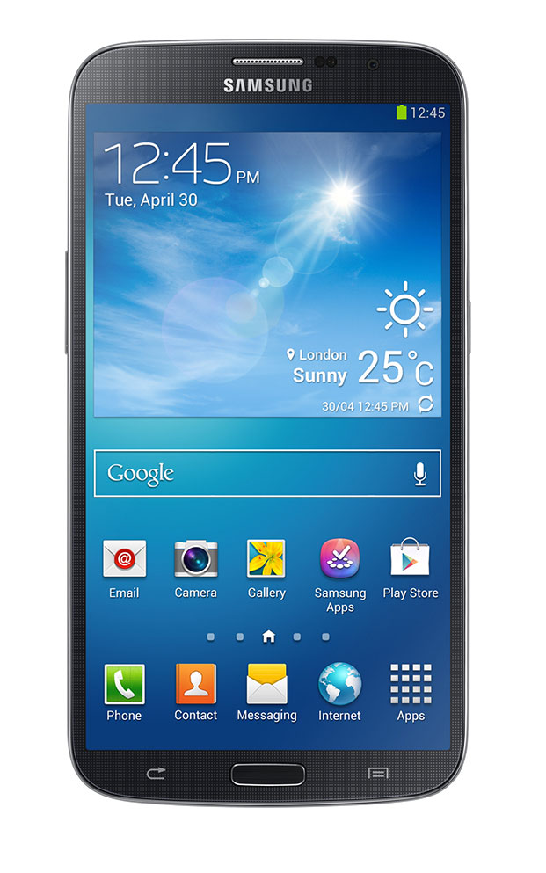
Overview
Baseband Processor
GSM / LTE
Application Processor
Notes:
APP에서 전화나 인터넷 등을 사용하게 되면 application processor에서 통신을 직접 처리하지 않고
Baseband processor라는 별도의 프로세서에서 실행되는 프로그램에 요청을 보냅니다.
그러면 실제로 GSM이나 LTE를 통해 통신을 하는데, 이 때 이 통신을 하는 Baseband processor와 그 프로그램을
Baseband layer라고 부릅니다.
그리고 이 논문에서는 공격자가 이 통신을 통해서 Baseband layer의 프로그램을 공격하는 것을 목표로 하고 있습니다.

Slide 4
Related Works
Collin Mulliner et al., “SMS of Death: from analyzing to attacking mobile phones on a large scale”, USENIX Security, ‘11
GSM SMS fuzzing using OpenBTS
Charlie Miller & Collin Mulliner, “Fuzzing the Phone in your Phone”, Black Hat USA ‘09
RCE in iPhone SMS parsing functionality
Daniel Komaromy & Nico Golde, Mobile pwn2own ‘15
Man in the middle attack using OpenBTS
Notes:
사실 그렇게 많지는 않음
퍼징퍼징

Slide 5
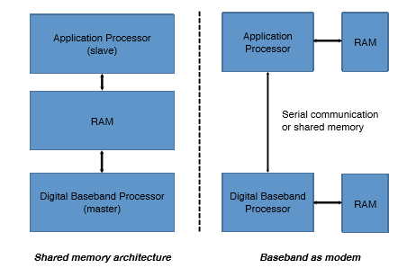
Smartphone architecture
Notes:
Background로 우선 baseband processor에 대해 좀 더 알아보면
대부분의 스마트폰들은 application processor와 baseband processor를 따로 가지고 있습니다.
두 프로세서가 통신을 하면서 어플리케이션 관련된 일과 네트워크 통신을 위한 일을 따로 처리합니다.
사용자에게 보이진 않지만 Baseband에는 별도의 프로그램이 실행됩니다.

Slide 6
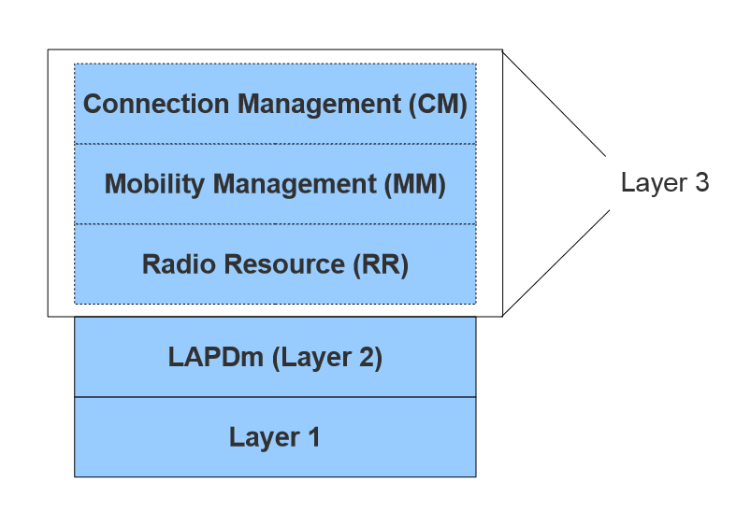
GSM Layers
Call, SMS, …
Location update
Radio channel
Data-link Layer
Physical Layer
Notes:
이 논문에서 타겟으로 하고있는 통신 프로토콜인 GSM에 대해 간단히 알아보면
총 3가지의 layer를 가지는데, 무선통신을 위한 physical layer와 data-link layer가 있고,
그 위에 라디오 채널을 관리하는 RR layer와 사용자의 위치 업데이트 같은 것이 발생할 때
처리하는 MM, 그리고 실제 통신을 처리하는 CM이 있습니다.
자세한 내용은 3gpp spec을 찾아보시면 엄청난 양의 spec문서를 볼 수 있습니다.
이 논문은 프로토콜 스펙상의 문제보다는 구현상의 문제를 다루기 때문에 간단히 넘어가겠습니다.

Slide 7
Layer 3 Message
Notes:
아까 GSM의 Layer3에서 실제 데이터를 주고받을 때 쓰는 메시지 포맷입니다.
앞에 다양한 헤더가 있지만 중요한 부분은 데이터가 저장되는
Information Elements라는 부분입니다. 여러 개의 information elements가 메시지에 따라 전송됩니다.

Slide 8
Information Elements (IE)
Tag, Length, Value
FIXED TYPE AND LENGTH VALUE
TYPE TAG | FIXED LENGTH VALUE
LENGTH | FIXED TYPE VALUE
Variable Length
Memory Corruption !
TYPE TAG | LENGTH | VALUE
Notes:
Information Elements는 Tag Length Value의 TLV라는 포맷을 가지는데,
TLV를 각각 선택적으로 써서 네 가지의 IE가 가능합니다.
고정적인 타입과 길이를 가지는 값은 Tag나 Length 없이 value만 쓰기도 하고
~~~~
Variable length를 가지는 아래 두개가 가장 중요합니다.
아무래도 처리하다보면 memory corruption 취약점이 발생하기 쉽습니다.

Slide 9
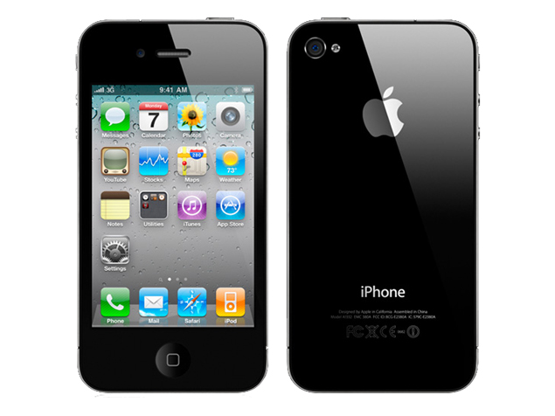
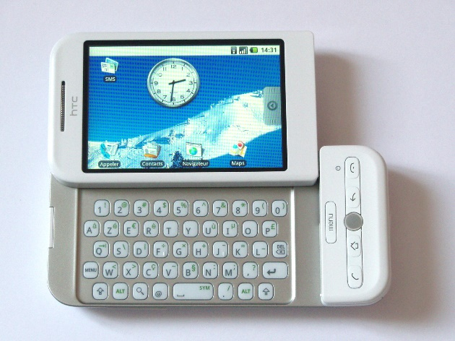
Target Devices
Both baseband processors are ARM processors
Well supported by the IDA Pro and Hex-Rays decompiler
iPhone 2G, 3GS, 4
(Infineon baseband)
HTC Dream
(QualComm baseband)
Notes:
다음으로, 이 논문에서 target으로 하고있는 장비를 알아보면..

Slide 10
Analysis
Fuzzing is not sufficient
Difficult to find causes of crashes
Baseband source code is not available
Reverse-engineer the firmware binary for updates
Useful tools
QualComm’s QXDM
IDA Pro disassembler
Hex-Rays decompiler
BinDiff
Find Vulnerabilities!
Notes:
분석과정은 험란합니다.
퍼징은 ~~

Slide 11
Exploit Mitigations
No Stack Canary
No Heap Hardening
No Data Execution Prevention
No Address Space Layout Randomization
Notes:
다행인점은..
아무것도 적용된 게 없습니다.

Slide 12
Classification of bugs found
Insufficient length checks
Type, Length, Value
Buffer overflows
Object/structure lifecycle
State machines in GSM
Use-after-free, uninitialized value
Integer overflows/underflows
Not much found
Memory information leaks
Useful bug
Notes:
실제 발견한 버그들의 종류에 대해 알아보면..
이 중 2개의 버그를 논문에서 다루고 있습니다.

Slide 13
Bug Found in HTC Dream
AUTN overflow
AUTN is TLV typed IE
Stack based buffer overflow
Return address overwrite
Mobile equipment
Cellular Network
Authentication message (IMSI)
RAND, AUTN
Response
Temporary IMSI (TMSI)

Slide 14
Bug Found in iPhone4
TMSI overflow
TMSI is TLV typed IE
Heap based buffer overflow
Arbitrary memory write
Mobile equipment
Cellular Network
LOCATION UPDATE REQUEST
Authentication proceed
LOCATION UPDATE RESPONSE
with Temporary IMSI (TMSI)

Slide 15
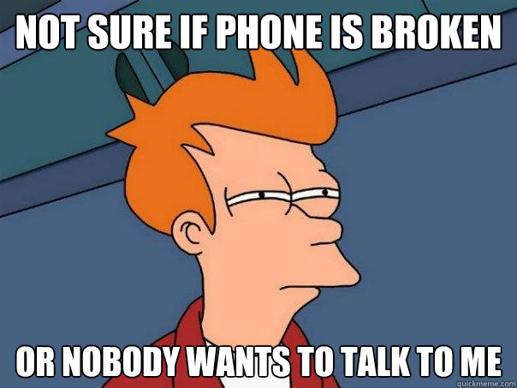
From Bugs to Exploits
Make the phone perform an unexpected action
Force Auto-answer functionality
The phone automatically pick up an incoming call
Setup using AT command

Slide 16
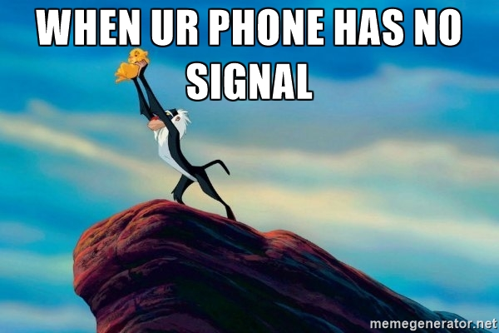
Attack
OpenBTS
Open source Cellular Infrastructure
Supports Universal Software Radio Peripheral
Can build a Fake Base station
Nearby phones will attach
No auth on Base station
Target device fingerprinting
International Mobile Station Equipment Identity (IMEISV)
AA-BBBBBB-CCCCCC(serial #)-DD(software version)

Slide 17
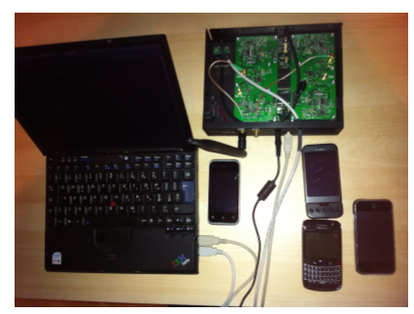
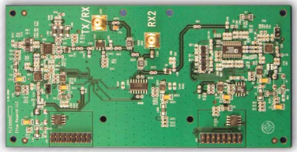
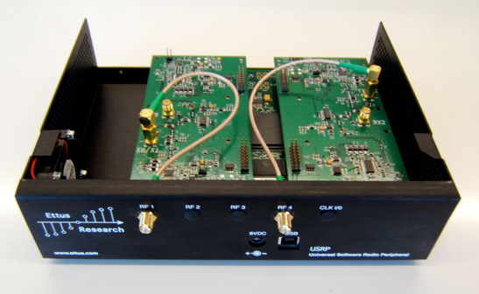
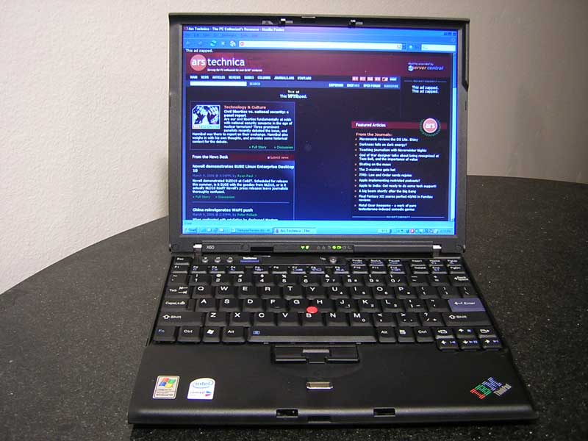
Environment Setup
Setup cost $1500
RFX-900 board
USRPv1
OpenBTS on
ThinkPad X60

Slide 18
Impact
Monitor the voice and other connections
Billing Issues
Brick by writing NVRAM
Affect the applications layer

Slide 19
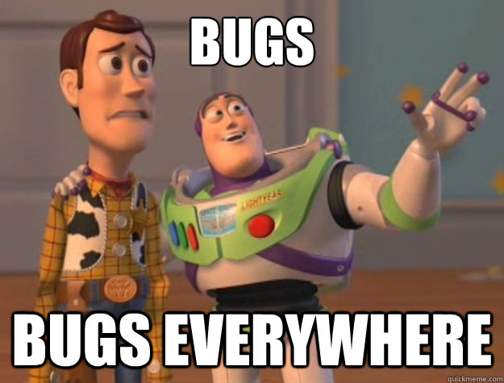
Conclusion
Found many memory corruptions in baseband
Baseband layer can be exploited
With only $1500 equipments
3G would be also vulnerable to similar method
More complicated protocols
More bugs
Need code audit and hardenings

Slide 20
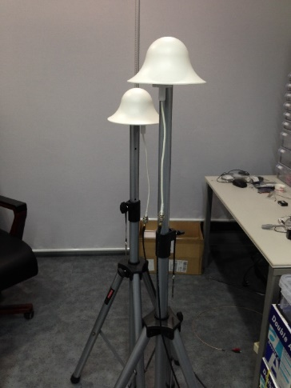
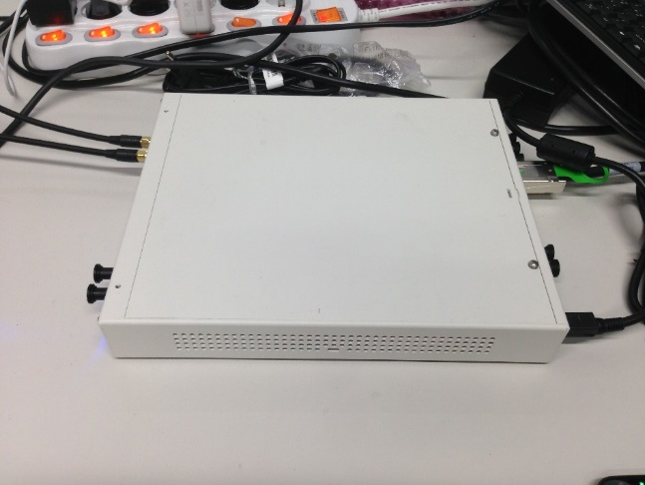
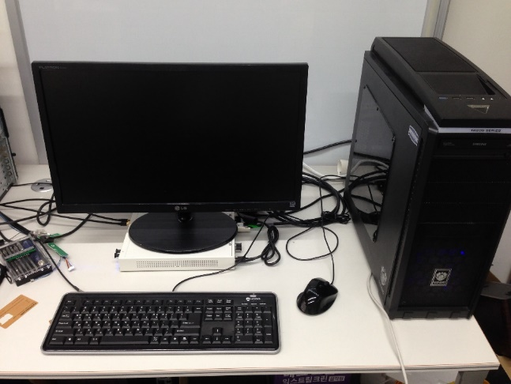
Appendix. LTE baseband Attack
LTE Protocols
More security features (mutual authentication)
Complicated protocols
Hard to reverse-engineering (QualComm Hexagon)
Found some bugs…
But no exploitable bugs yet.
OpenLTE

Slide 21
Thank You!
syssec@kaist.ac.kr

